Slide 1
Тема: Органы чувств
Выполнила: Кейн Е. Э.
2012

Slide 2
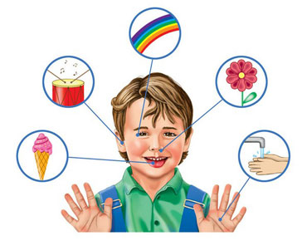
Цель работы
Целью данной презентации является изучение органов чувств человека.
Человек получает информацию посредством пяти основных органов чувств:
глаза (зрение),
уши (слух),
язык (вкус),
нос (обоняние)
кожа (осязание).

Slide 3
Введение
Органы чувств — сложившаяся в процессе эволюции система, которая обеспечивает получение и первичный анализ информации из окружающего мира и от других органов самого организма, то есть из внешней и внутренней среды организма.
Некоторые органы чувств воспринимают раздражения на расстоянии (например, органы зрения, слуха, обоняния); другие органы (вкусовые и осязания) — лишь при непосредственном контакте.
Одни органы чувств могут в определенной степени дополнять другие. Например, развитое обоняние или осязание может в некоторой степени компенсировать слабо развитое зрение.

Slide 4
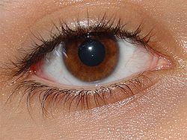
Органы зрения
Глаз — зрительный орган человека и животных, обеспечивающий функцию зрения. У человека через глаз поступает около 90 % информации из окружающего мира.
Природа заботливо охраняет наши глаза. Мигая, веки смывают с глаз пылинки. Если же в опасной близости от глаз появится какой-нибудь предмет – веки захлопнутся раньше, чем мы успеем об этом подумать.

Slide 5
Органы слуха
Слышим мы ушами. Ушные раковины, расположенные по бокам головы, помогают понять, с какой стороны долетел звук. Посередине ушной раковины расположено маленькое отверстие, через которое звук проникает внутрь уха. Там его останавливает барабанная перепонка, которая колеблется и передает звуковые колебания среднему уху. Эти колебания передаются жидкости во внутреннем ухе и так возникает звук, который передается в головной мозг.

Slide 6
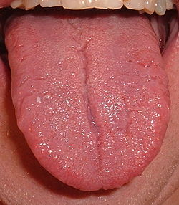
Органы вкуса
Язык – орган вкуса. Он покрыт бесчисленным множеством крохотных сосочков, которые разбирают, что именно попало в рот - кислое или сладкое, горькое или соленое.
Язык – также, один из наших «сторожей». Если мы ненароком возьмем в рот что-то противное или несвежее, язык тот час же это почувствует, и мы, не задумываясь, выплюнем то, что вредно нашему организму.

Slide 7
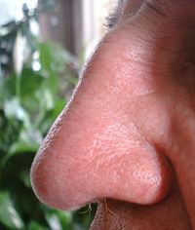
Орган обоняния
Нос ощущает запахи. Если мы хотим что-нибудь понюхать, то мы втягиваем ноздрями воздух. Он попадает внутрь носа, пробегает по извилистым каналам и сообщает о запахе чувствительным точкам, покрывающим внутреннюю оболочку носа. А они уже передают эти сведения в мозг.
Нос – это одновременно, и фильтр, и печка, и сторожевой пост.
Он не дает пыли пробраться внутрь организма. В носу находится много кровеносных сосудов. Внутри носа жарко как в печке, поэтому он успевает прогреть даже самый морозный воздух и защищает нас от простуды.

Slide 8
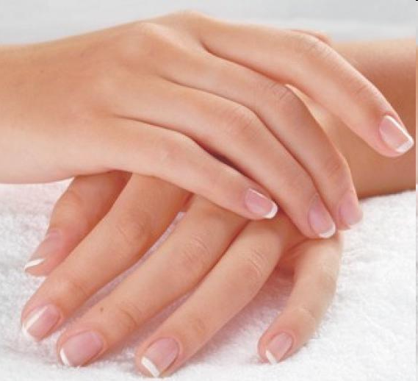
Орган осязания
Кожа «заведует» нашим пятым органом чувств – осязанием. Кожа ощущает все прикосновения. Если бы этого органа не было, мы бы ходили в ожогах и порезах. Ведь именно кожа предупреждает нас о том, что мы дотронулись до чего-то горячего, - и мы отдергиваем руку.

